Slide 1
МИНИСТЕРСТВО НАУКИ И ВЫСШЕГО ОБРАЗОВАНИЯ РОССИЙСКОЙ ФЕДЕРАЦИИ ФЕДЕРАЛЬНОЕ ГОСУДАРСТВЕННОЕ БЮДЖЕТНОЕ ОБРАЗОВАТЕЛЬНОЕ УЧРЕЖДЕНИЕ ВЫСШЕГО ОБРАЗОВАНИЯ МОСКОВСКИЙ ГОСУДАРСТВЕННЫЙ УНИВЕРСИТЕТ ТЕХНОЛОГИЙ И УПРАВЛЕНИЯ ИМЕНИ К.Г. РАЗУМОВСКОГО (ПЕРВЫЙ КАЗАЧИЙ УНИВЕРСИТЕТ)
Разработка автоматизированной системы визуального контроля качества кондитерских изделий
Выполнил студент: Алексеев Д.А.
Научный руководитель: Петров С.М.
МГУТУ им. К. Г. Разумовского

Slide 2
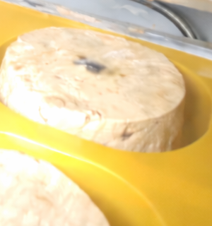
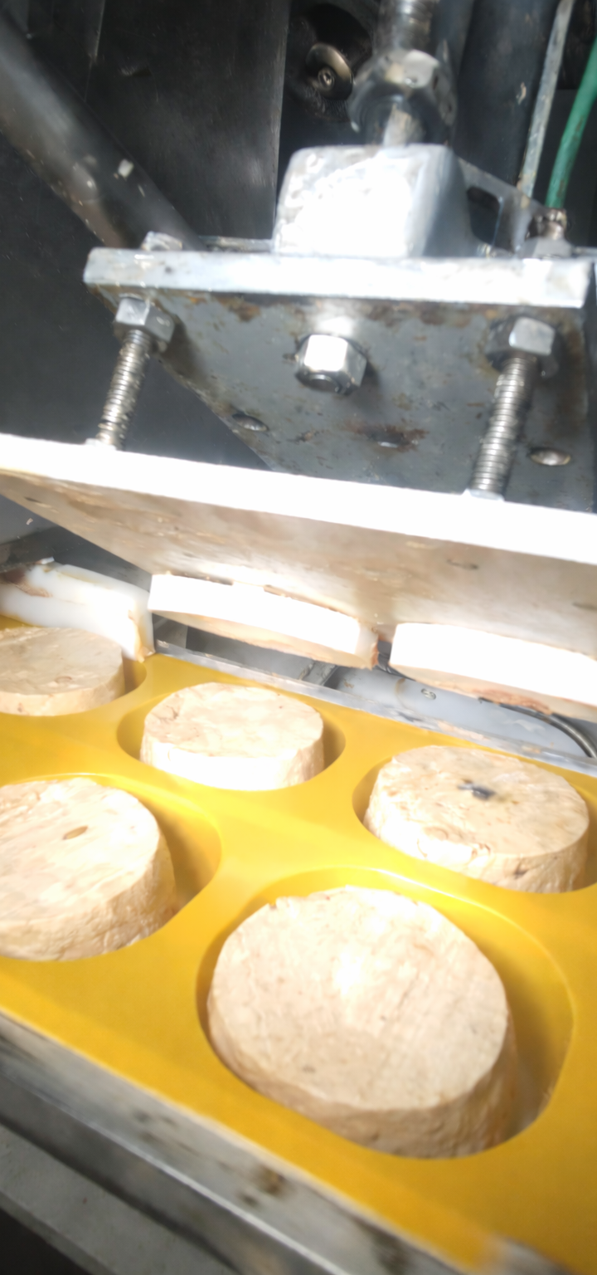
Какие дефекты должна видеть система
Фокус на поверхностные и трудноуловимые загрязнения
Пример локального пятна на поверхности изделия
Общий вид в зоне контроля
По загрязнениям: система оценивает площадь пятна, количество объектов и их положение.
По форме: контролируются контур, площадь проекции, округлость и смещение центра.
По поверхности: трещины и сколы фиксируются через анализ контура и неоднородностей.
Накопление кадров брака помогает искать первопричину редких и случайных отказов.

Slide 3
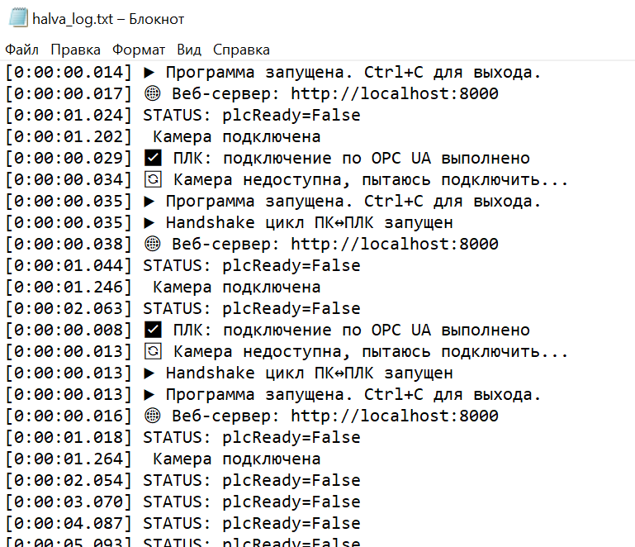
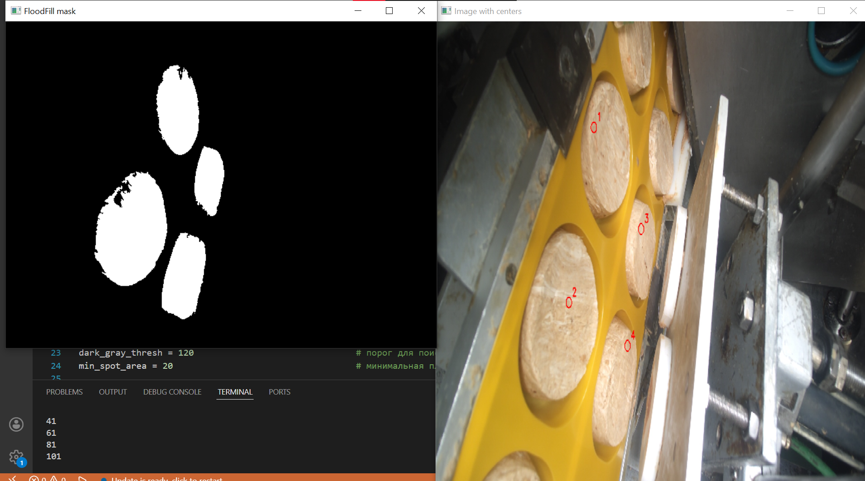
Алгоритмы дефектовки
В работе АСУ базовая логика реализована на Python + OpenCV и опирается на понятные оператору правила оценки.
Сигнал от ПЛК
старт цикла
Захват кадра
камера + свет
ROI и HSV
зоны интереса
Морфология
контуры и маски
Метрики
площадь и форма
Решение
норма / брак
После сегментации система формирует метрики дефекта и передает результат в ПЛК. Пороговые параметры можно перенастраивать без изменения общей архитектуры.
Наложение маски на кадр для отсева лишних частей изображения
Лог системы
в файл .txt

Slide 4
Структура АСУ визуального контроля
Контур распознавания расположен на ПК, а исполнительное действие остается на стороне ПЛК.
Камера и свет
формирование кадра
ПК с алгоритмом
Python / OpenCV
ПЛК
ST-код
Исполнительный узел
механизм браковки
Датчик наличия объекта
Архив и журнал
кадры, события, статистика
Панель оператора
статус и наладка
Такое разделение повышает надежность, упрощает интеграцию и облегчает масштабирование на другие участки.

Slide 5
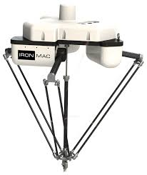
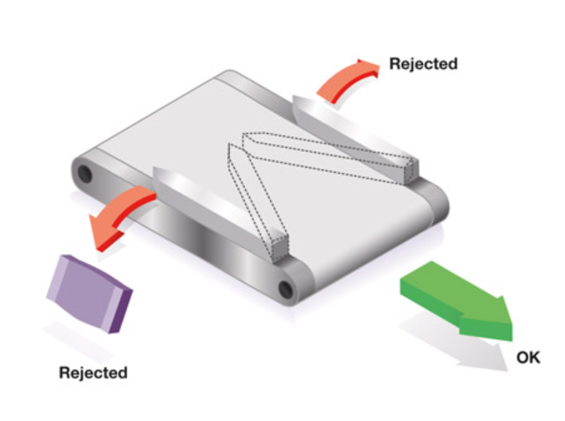
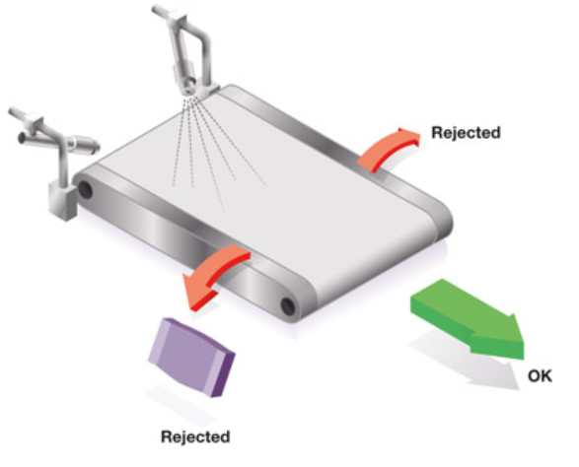
Варианты сортировки и отбраковки
Дельта/скара робот
Гибкая сортировка по нескольким классам качества.
Пневмотолкатель
или отводящая планка
Простое решение для фиксированной позиции сброса.
Воздушная
форсунка
Быстрая реакция для легких изделий.

Slide 6
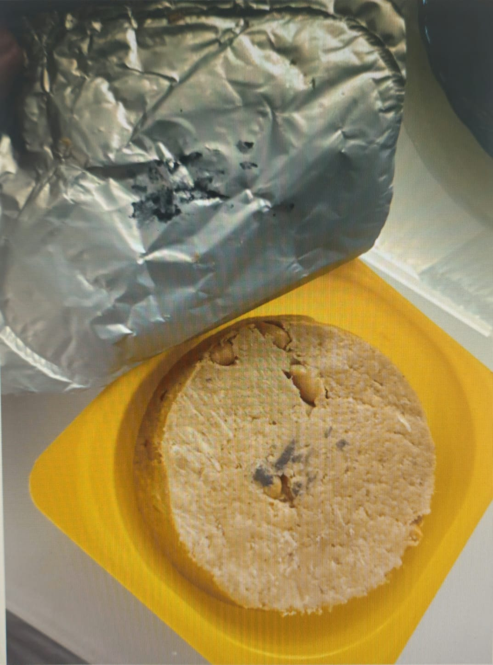
Итоги и практическая ценность решения
Система снижает влияние человеческого фактора в условиях поточного производства.
Каждый дефект получает цифровой след: изображение, время, позицию и результат анализа.
Это позволяет выявлять редкий случайный брак, который невозможно надежно отслеживать глазами.
Накопленная статистика помогает искать первопричины: загрязнение оснастки, износ узлов, микросбои процесса.
Архитектура масштабируется: можно добавлять новые камеры, новые классы дефектов и нейросетевые модули.

